Slide 1
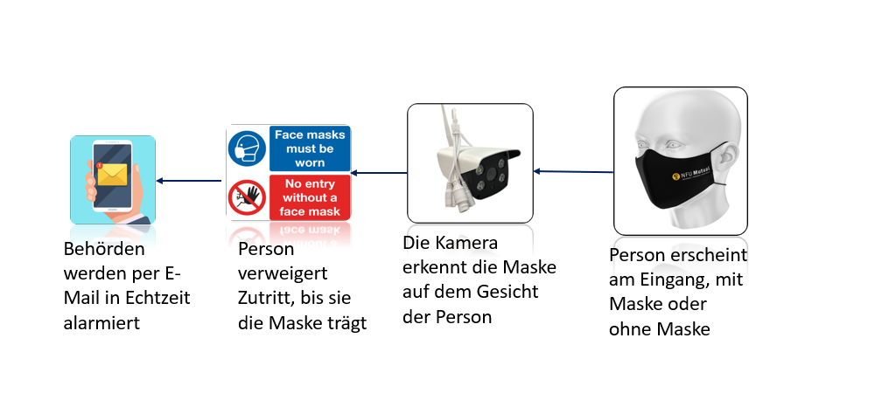
Ziel
1
2
3
4

Slide 2
Einführung in die Convolutional Neural Networks(CNNs)
Aboudou Koffitse

Slide 3
Deep Learning
Section CNN
Comprendre les CNNs
Noyaux et filtres d'image
Convolutions
Couches de Pooling
Dataset MNIST (Images en niveaux de gris)
Dataset CIFAR-10 (Images en couleur)

Slide 4
Deep Learning
CNNs (für Convolutional Neural Networks) sind eine spezielle Architektur neuronaler Netze, die extrem Effizient bei der Verarbeitung von Bilddaten sind.

Slide 5
Deep Learning
Bevor wir uns mit den CNNs befassen, wollen wir zunächst einige wichtige Ideen über Computer Vision diskutieren.
Computer Vision ist ein allgemeiner Begriff für die Verwendung von Computerprogrammen zur Verarbeitung von Bilddaten.

Slide 6
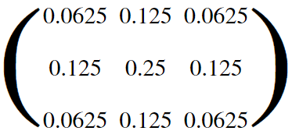
Deep Learning
Filter sind eigentlich ein Bildkern, der eine kleine Matrix ist, die auf ein ganzes Bild angewendet wird.
Einige beliebte Filter sind gut bekannt, z. B. ein Weichzeichnungsfilter :
Notes:
Schauen wir uns an, wie diese Bildkerne/Filter tatsächlich auf ein Bild angewendet werden.

Slide 7
Deep Learning
Mit Filtern können wir Bilder transformieren
0 | 0 | 0 | 0 | 0 | 0
0 | 1 | 1 | 1 | 1 | 0
0 | 1 | -1 | -1 | 1 | 0
0 | 1 | -1 | -1 | 1 | 0
0 | 1 | 1 | 1 | 1 | 0
0 | 0 | 0 | 0 | 0 | 0

Slide 8
Deep Learning
Ici, nous avons une image en niveaux de gris
0 | 0 | 0 | 0 | 0 | 0
0 | 1 | 1 | 1 | 1 | 0
0 | 1 | -1 | -1 | 1 | 0
0 | 1 | -1 | -1 | 1 | 0
0 | 1 | 1 | 1 | 1 | 0
0 | 0 | 0 | 0 | 0 | 0

Slide 9
Deep Learning
Werte skaliert zwischen -1 und 1
0 | 0 | 0 | 0 | 0 | 0
0 | 1 | 1 | 1 | 1 | 0
0 | 1 | -1 | -1 | 1 | 0
0 | 1 | -1 | -1 | 1 | 0
0 | 1 | 1 | 1 | 1 | 0
0 | 0 | 0 | 0 | 0 | 0

Slide 10
Deep Learning
Les filtres nous permettent de transformer les images
0 | 0 | 0 | 0 | 0 | 0
0 | 1 | 1 | 1 | 1 | 0
0 | 1 | -1 | -1 | 1 | 0
0 | 1 | -1 | -1 | 1 | 0
0 | 1 | 1 | 1 | 1 | 0
0 | 0 | 0 | 0 | 0 | 0
0 | 0 | 0
0 | -1 | 1
0 | 1 | -1
Fitre 3 par 3

Slide 11
Deep Learning
Les filtres nous permettent de transformer les images
0 | 0 | 0 | 0 | 0 | 0
0 | 1 | 1 | 1 | 1 | 0
0 | 1 | -1 | -1 | 1 | 0
0 | 1 | -1 | -1 | 1 | 0
0 | 1 | 1 | 1 | 1 | 0
0 | 0 | 0 | 0 | 0 | 0
0 | 0 | 0
0 | -1 | 1
0 | 1 | -1
Filtre 3 par 3

Slide 12
Deep Learning
Les filtres sont essentiellement une matrice
0 | 0 | 0 | 0 | 0 | 0
0 | 1 | 1 | 1 | 1 | 0
0 | 1 | -1 | -1 | 1 | 0
0 | 1 | -1 | -1 | 1 | 0
0 | 1 | 1 | 1 | 1 | 0
0 | 0 | 0 | 0 | 0 | 0
0 | 0 | 0
0 | -1 | 1
0 | 1 | -1
0×0 | 0×0 | 0×0
0×0 | 1×-1 | 1×1
0×0 | 1×1 | -1×-1
Filtre 3 par 3
Multiplier par les poids du filtre

Slide 13
Deep Learning
Remarquez comment la résolution va diminuer
0 | 0 | 0 | 0 | 0 | 0
0 | 1 | 1 | 1 | 1 | 0
0 | 1 | -1 | -1 | 1 | 0
0 | 1 | -1 | -1 | 1 | 0
0 | 1 | 1 | 1 | 1 | 0
0 | 0 | 0 | 0 | 0 | 0
0 | 0 | 0
0 | -1 | 1
0 | 1 | -1
0×0 | 0×0 | 0×0
0×0 | 1×-1 | 1×1
0×0 | 1×1 | -1×-1
0 | 0 | 0
0 | -1 | 1
0 | 1 | 1
2
Filtre 3 par 3
Multiplier par des poids de filtre
Somme des résultats

Slide 14
Deep Learning
Nous pouvons également modifier notre distance de pas (stride)
0 | 0 | 0 | 0 | 0 | 0
0 | 1 | 1 | 1 | 1 | 0
0 | 1 | -1 | -1 | 1 | 0
0 | 1 | -1 | -1 | 1 | 0
0 | 1 | 1 | 1 | 1 | 0
0 | 0 | 0 | 0 | 0 | 0
0 | 0 | 0
0 | -1 | 1
0 | 1 | -1
Filtre 3 par 3

Slide 15
Deep Learning
Exemple de distance stride de 2
0 | 0 | 0 | 0 | 0 | 0
0 | 1 | 1 | 1 | 1 | 0
0 | 1 | -1 | -1 | 1 | 0
0 | 1 | -1 | -1 | 1 | 0
0 | 1 | 1 | 1 | 1 | 0
0 | 0 | 0 | 0 | 0 | 0
0 | 0 | 0
0 | -1 | 1
0 | 1 | -1
Filtre 3 par 3

Slide 16
Deep Learning
Voici un exemple interactif !
setosa.io/ev/image-kernels/

Slide 17
Deep Learning
Im Kontext von CNNs werden diese "Filter" Faltungskerne genannt.
Der Prozess, bei dem sie über ein Bild gelegt werden, wird als Faltung bezeichnet.

Slide 18
Deep Learning
Während der Faltung könnten wir die Ränder verlieren
1 | 1 | 1 | 1
1 | -1 | -1 | 1
1 | -1 | -1 | 1
1 | 1 | 1 | 1
0 | 0 | 0
0 | -1 | 1
0 | 1 | -1
Filtre 3 par 3

Slide 19
Deep Learning
Während der Faltung könnten wir die Grenzen verlieren
1 | 1 | 1 | 1
1 | -1 | -1 | 1
1 | -1 | -1 | 1
1 | 1 | 1 | 1
0 | 0 | 0
0 | -1 | 1
0 | 1 | -1
Filtre 3 par 3

Slide 20
Deep Learning
Wir können das Bild mit weiteren Werten auffüllen...
0 | 0 | 0 | 0 | 0 | 0
0 | 1 | 1 | 1 | 1 | 0
0 | 1 | -1 | -1 | 1 | 0
0 | 1 | -1 | -1 | 1 | 0
0 | 1 | 1 | 1 | 1 | 0
0 | 0 | 0 | 0 | 0 | 0
0 | 0 | 0
0 | -1 | 1
0 | 1 | -1
Filtre 3 par 3

Slide 21
Deep Learning
Dadurch kann die Größe des Bildes beibehalten werden.
0 | 0 | 0 | 0 | 0 | 0
0 | 1 | 1 | 1 | 1 | 0
0 | 1 | -1 | -1 | 1 | 0
0 | 1 | -1 | -1 | 1 | 0
0 | 1 | 1 | 1 | 1 | 0
0 | 0 | 0 | 0 | 0 | 0
0 | 0 | 0
0 | -1 | 1
0 | 1 | -1
3 by 3 Filter

Slide 22
Deep Learning
Nachdem wir nun die Bildfilter verstanden haben, wollen wir die Architektur eines CNN untersuchen, die es dem Netzwerk ermöglicht, die besten Gewichte für einen Filter in der Faltungsschicht zu finden.

Slide 23
Couches de Convolution

Slide 24
Deep Learning
Es ist zu beachten, dass die Verwendung eines ANN für den gesamten MNIST-Datensatz zu einem Netzwerk mit relativ guter Genauigkeit führt.
Es gibt jedoch einige Probleme, ANN-Modelle immer für Bilddaten zu verwenden.

Slide 25
Deep Learning
ANNs
Große Anzahl von Parametern (mehr als 100.000 für kleine) 28-mal-28-Bilder
Durch die Verflachung des Bildes verlieren wir alle 2D-Informationen.
Funktioniert nur bei sehr ähnlichen und gut zentrierten Bildern

Slide 26
Deep Learning
Ein CNN kann Faltungsschichten verwenden, um diese Probleme zu minimieren.
Eine Faltungsschicht wird erstellt, wenn wir mehrere Bildfilter auf die Eingabebilder anwenden.
Die Layer wird dann trainiert, um die besten Gewichtswerte des Filters zu ermitteln.
Notes:
Mit einem CNN können Sie auch Parameter reduzieren, indem Sie sich auf die lokale Konnektivität konzentrieren.
Nicht alle Neuronen werden vollständig verbunden sein.
Stattdessen sind die Neuronen nur mit einer Teilmenge lokaler Neuronen in der nächsten Schicht verbunden (diese sind letztendlich die Filter!).

Slide 27
Deep Learning
ANN

Slide 28
Deep Learning
Vollständig angeschlossen, mit vielen Parametern!

Slide 29
Deep Learning
CNN - Faltungsschicht

Slide 30
Deep Learning
CNN - Lokale Verbindungen

Slide 31
Deep Learning
CNN - Nous avons ici 1 filtre

Slide 32
Deep Learning
CNN - Hier haben wir 2 Filter
Notes:
CNN - Hier haben wir 2 Filter
Wir haben gerade ein Beispiel für eine 1-D-Faltung gesehen, aber denken Sie daran, die Graustufenbilder sind 2-D!
Außerdem wollen wir diese 2-D-Beziehungsinformationen in der Faltungsschicht erhalten.

Slide 33
Deep Learning
Input Image

Slide 34
Deep Learning
0
1
1
0
1
0
0
1
1
0
0
1
Input Image

Slide 35
Deep Learning
Input Image

Slide 36
Deep Learning
Input Image

Slide 37
Deep Learning
Input Image

Slide 38
Deep Learning
Stride = 2
Input Image

Slide 39
Deep Learning
Input Image

Slide 40
Deep Learning
Input Image

Slide 41
Deep Learning
Input Image

Slide 42
Deep Learning
Input Image

Slide 43
Deep Learning
Convolutional
Layer
Input Image

Slide 44
Deep Learning
Aber es war nur 2D für die Graustufenbilder.
Was ist mit Farbbildern?
Farbbilder können als 3D-Tensoren betrachtet werden, die sich aus roten, grünen und blauen Farbkanälen zusammensetzen.

Slide 45
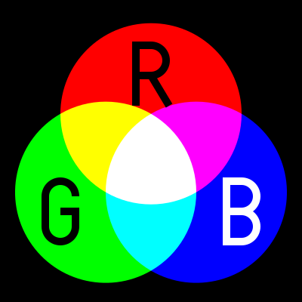
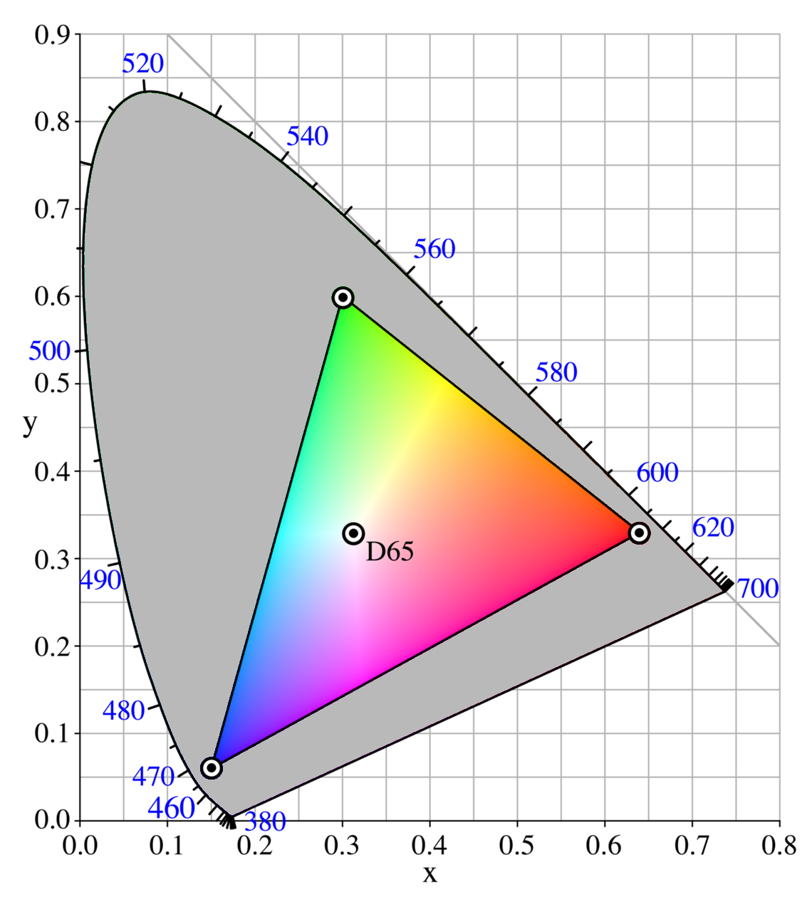
Deep Learning
Mit der additiven Farbmischung können wir eine Vielzahl von Farben darstellen, indem wir einfach verschiedene Mengen oder R, G, B kombinieren.
Notes:
RGB ermöglicht die Erzeugung einer Reihe von Farben

Slide 46
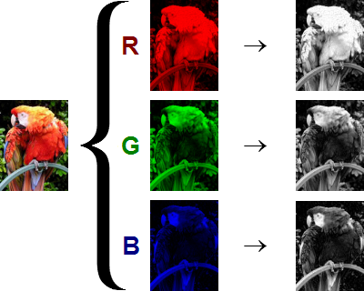
Deep Learning
Die Form der Farbmatrix hat dann 3 Dimensionen.
Höhe (Höhe)
Breite (Breite)
Farbkanäle
Notes:
Beachten Sie, dass der Computer nicht "weiß", dass ein Kanal rot ist, er weiß nur, dass es jetzt 3 Kanäle mit unterschiedlicher Intensität gibt.

Slide 47
Deep Learning
Das heißt, wenn Sie ein Bild lesen und seine Form überprüfen, sieht es wie etwas aus:
(1280,720,3)
1280 Pixel breit
720 Pixel hoch
3 Farbkanäle
1st
3rd
2nd

Slide 48
Deep Learning
Wie kann man dann ein Farbbild falten?
Am Ende erhalten wir einen 3D-Filter mit Werten für jeden Farbkanal.

Slide 49
Deep Learning
Input Layer
Filter

Slide 50
Deep Learning
Input Layer
Filter 1
Filter 2 ...
Notes:
Oft werden die Faltungsschichten in eine weitere Faltungsschicht eingefügt.
Dies ermöglicht es den Netzwerken, Modelle zu entdecken, die in der Regel eine höhere Komplexität für spätere Faltungsschichten aufweisen.

Slide 51
Deep Learning
Auch bei lokaler Konnektivität wird es bei Farbbildern und möglicherweise Dutzenden oder Hunderten von Filtern eine Menge von Parametern geben.
Wir können Pooling-Layer verwenden, um dies zu reduzieren.

Slide 52
Training
Pooling – Hierbei wird der Großteil der Aktivität eines Layers schlicht verworfen.
ReLU – Die gängige Aktivierungsfunktion, die jeglichen negativen Input auf 0 projiziert.
Dropout – Eine Regularisierungsmethode beim Training, die Overfitting verhindert. Dabei werden pro Trainingsschritt zufällig ausgewählte Neuronen aus dem Netzwerk entfernt.
Notes:
Der Zweck des Max-Poolings ist es, das Faltungsneuronale Netz in die Lage zu versetzen, den Bilder zu erkennen, wenn ihm das Bild auf eine der folgenden Arten präsentiert wird
Es bietet einige wesentliche Vorteile:
Verringerter Platzbedarf und erhöhte Berechnungsgeschwindigkeit
Daraus resultierende Möglichkeit zur Erzeugung tieferer Netzwerke, die komplexere Aufgaben lösen können
Automatisches Wachstum der Größe der rezeptiven Felder in tieferen Convolutional Layers (ohne dass dafür explizit die Größe der Faltungsmatrizen erhöht werden müsste)
Präventionsmaßnahme gegen Overfitting.
Alternativen wie das Mean-Pooling haben sich in der Praxis als weniger effizient erwiesen
Der Zweck der Anwendung der Gleichrichterfunktion (RELU)ist es, die Nichtlinearität in unseren Bildern zu erhöhen. Der Grund dafür ist, dass Bilder von Natur aus nichtlinear sind.
Wenn Sie sich ein beliebiges Bild ansehen, werden Sie feststellen, dass es viele nicht-lineare Merkmale enthält (z. B. den Übergang zwischen Pixeln, die Ränder, die Farben usw.).
Der Rectifier dient dazu, die Linearität noch weiter aufzubrechen, um die Linearität auszugleichen, die wir einem Bild vielleicht auferlegen, wenn wir es durch die Faltungsoperation schicken

Slide 53
Deep Learning
Les couches de Pooling acceptent les couches convolutives comme entrée :
Input
Conv
Pool

Slide 54
Deep Learning
Nos couches convolutives auront souvent de nombreux filtres

Slide 55
Deep Learning
Nos couches convolutives auront souvent de nombreux filtres

Slide 56
Deep Learning
Nos couches convolutives auront souvent de nombreux filtres

Slide 57
Deep Learning
Imaginons un filtre
1
3
6
8
4
2
9
7
8
7
3
2
7
9
1
1

Slide 58
Deep Learning
Nous pouvons réduire la taille avec le sous-échantillonnage
1
3
6
8
4
2
9
7
8
7
3
2
7
9
1
1

Slide 59
Deep Learning
Nous pouvons réduire la taille avec le sous-échantillonnage
1
3
6
8
4
2
9
7
8
7
3
2
7
9
1
1

Slide 60
Deep Learning
Max Pooling: Window 2x2 , Stride: 2
1
3
6
8
4
2
9
7
4
8
7
3
2
7
9
1
1

Slide 61
Deep Learning
Max Pooling: Window 2x2 , Stride: 2
1
3
6
8
4
2
9
7
4
9
8
7
3
2
7
9
1
1

Slide 62
Deep Learning
Max Pooling: Window 2x2 , Stride: 2
1
3
6
8
4
2
9
7
4
9
8
7
3
2
7
9
1
1

Slide 63
Deep Learning
Max Pooling: Window 2x2 , Stride: 2
1
3
6
8
4
2
9
7
4
9
8
7
3
2
9
7
9
1
1

Slide 64
Deep Learning
Max Pooling: Window 2x2 , Stride: 2
1
3
6
8
4
2
9
7
4
9
8
7
3
2
9
3
7
9
1
1

Slide 65
Deep Learning
Max Pooling: Window 2x2 , Stride: 2
1
3
6
8
4
2
9
7
4
9
8
7
3
2
9
3
7
9
1
1

Slide 66
Deep Learning
Average Pooling: Window 2x2 , Stride: 2
1
3
6
8
4
2
9
7
2.5
7.5
8
7
3
2
7.75
1.75
7
9
1
1

Slide 67
Deep Learning
Dadurch reduziert sich die Anzahl der Parameter erheblich!
Notes:
Diese Pooling-Schicht wird schließlich eine Menge Informationen entfernen, selbst ein kleiner 2-by-2 Pooling-"Kern" mit einem 2-Stride entfernt 75 % der Eingabedaten.

Slide 68
Deep Learning
Une autre technique courante déployée avec un CNN est appelée "Dropout".
Notes:
Eine weitere gängige Technik, die mit einem CNN eingesetzt wird, nennt sich "Dropout".
Dropout kann als eine Form der Regularisierung angesehen werden, die eine zu hohe Anpassung verhindert.
Während des Trainings werden Neuronen zufällig gelöscht, zusammen mit ihren Verbindungen.
Dadurch wird verhindert, dass sich die Aggregate zu sehr "ko-adaptieren".
Lassen Sie uns auch schnell einige der berühmten Architekturen von CNN zeigen!

Slide 69
Deep Learning
LeNet-5 par Yann LeCun
AlexNet par Alex Krizhevsky et al.
GoogLeNet par Szegedy à Google Research
ResNet par Kaiming He et al.

Slide 70
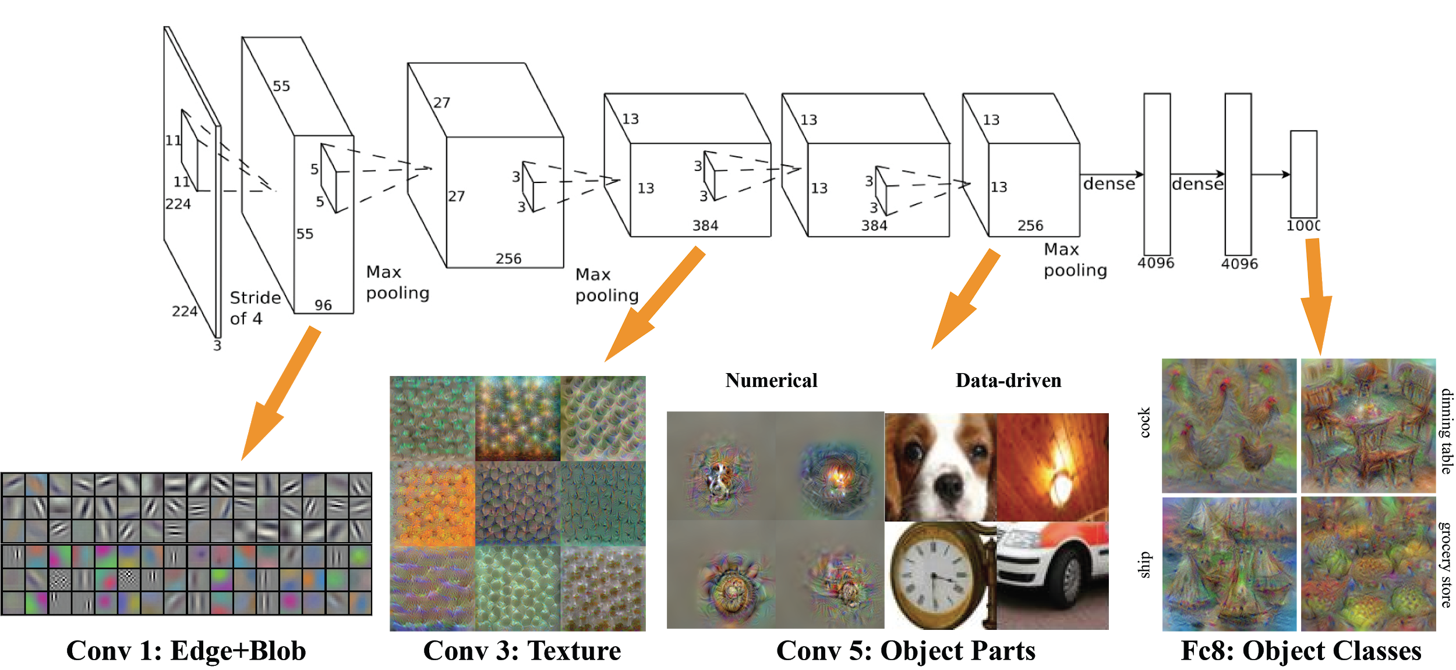
Deep Learning
AlexNet

Slide 71
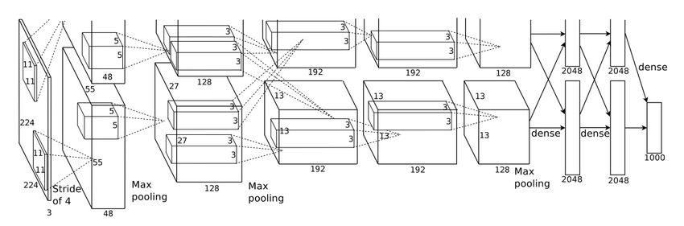
Deep Learning
AlexNet

Slide 72
Deep Learning
Die CNNs können alle Arten von Architekturen haben!
Input
Conv
Pool

Slide 73
Deep Learning
Die CNNs können alle Arten von Architekturen haben!
Input
Conv
Pool
Conv
Conv

Slide 74
Deep Learning
Die CNNs können alle Arten von Architekturen haben!
Input
Conv
Pool
Conv
Pool

Slide 75
Deep Learning
Die CNNs können alle Arten von Architekturen haben!
Input
Conv
Pool
FC
Out

Slide 76
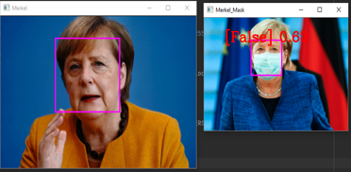
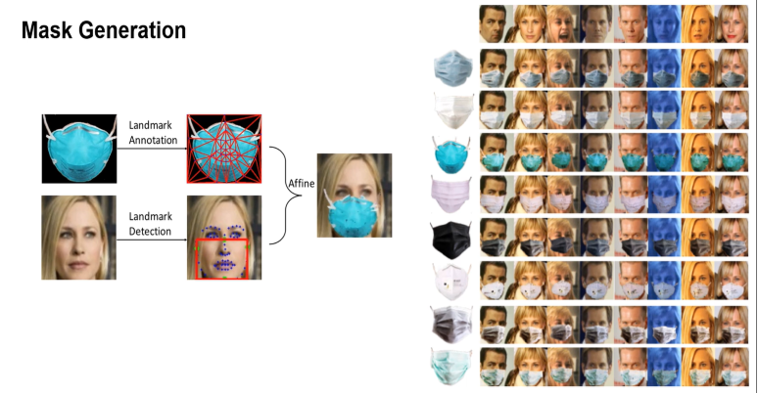
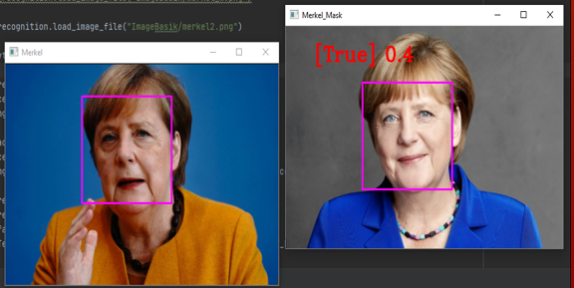
https://bensonruan.com/face-detection-with-face-api-js/
Notes:
Die Gesichtserkennung muss die folgende Frage beantworten: Gibt es ein Gesicht in diesem Bild?
Zu wem gehört dieses Gesicht?
Gibt es eine Maske auf diesem Gesicht? Vielleicht können Sie sich auch später fragen, wenn es eine Maske gibt, was für eine Maske ist es?

Slide 77
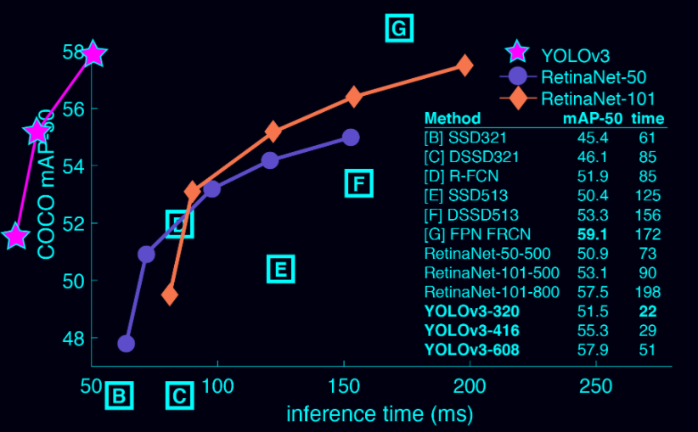
YOLO: Objekt-Erkennung in Echtzeit

Slide 78
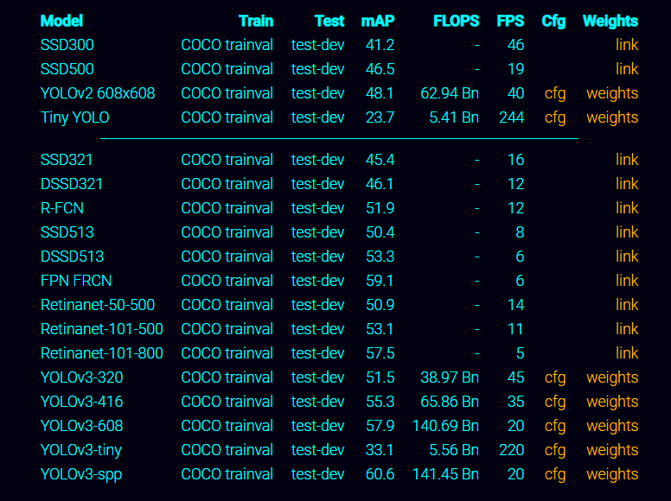
Performance on the COCO Dataset

Slide 79
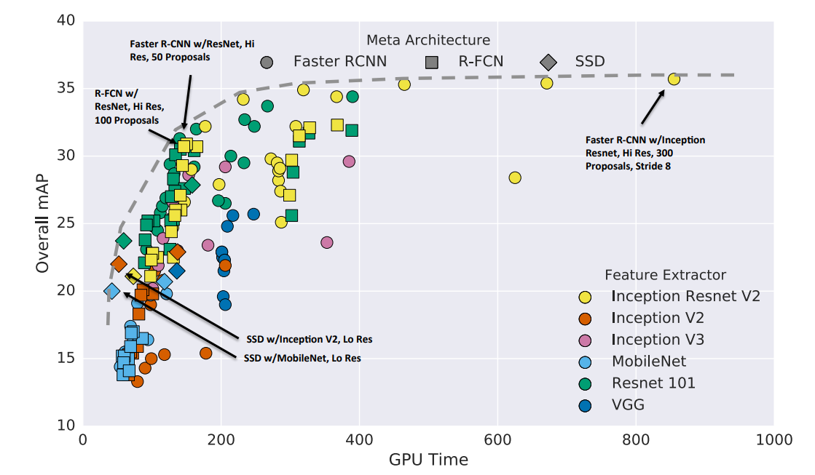

Slide 80
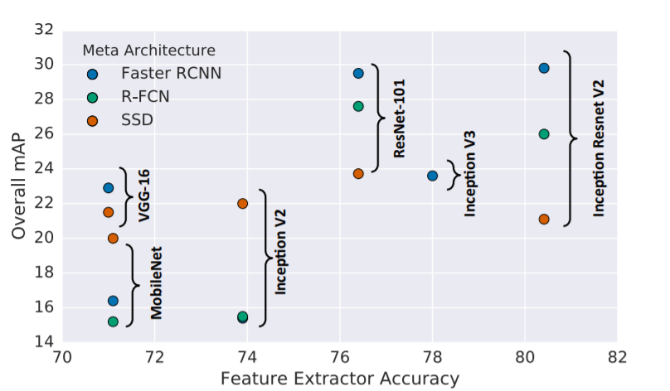

Slide 81
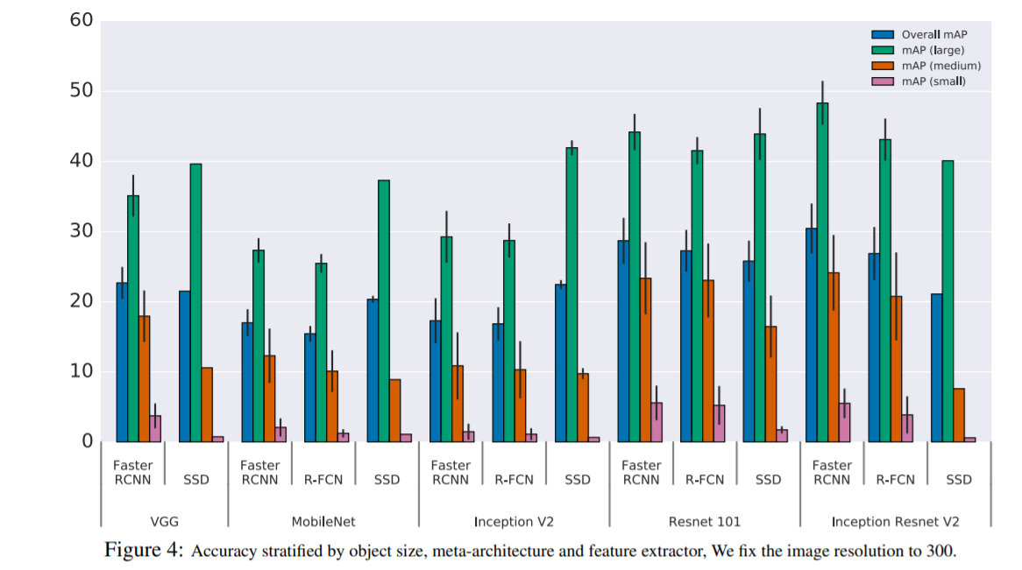
Der Effekt der Objektgröße
Notes:
Diese Abbildung zeigt die Leistung für verschiedene Modelle bei unterschiedlichen Objektgrößen. So sehen wir, dass alle Methoden bei großen Objekten viel besser abschneiden. Wir sehen auch, dass, obwohl SSD-Modelle typischerweise eine (sehr) schlechte Leistung auf kleinen Objekten haben, sind sie mit Faster RCNN und R-FCN großen Objekten konkurrenzfähig und übertreffen sogar diese Metaarchitekturen für die schnelleren und leichteren Merkmalsextraktoren.
Die Farbe Orange repräsentiert die mittlere durchschnittliche Präzision bei mittelgroßen Objekten.Und diese rosa Farbe repräsentiert die mittlere durchschnittliche Genauigkeit bei kleinen Objekten.Also Objekte, die weit von der Kamera entfernt sind.Wenn wir uns das hier ansehen, können wir wieder viele Schlussfolgerungen ziehen.Zum Beispiel sehen wir, dass insgesamt, wenn die Objekte groß sind, dann schneller, unser CNN arbeitet am besten.Es hat die beste durchschnittliche Genauigkeit.Und wenn die Objekte mittelgroß sind, also hier, die orangen Farben, sehen wir wieder, dass faster, CNN immer noch am genauesten für diese für diese Größe der Objekte ist.Und auch wenn wir uns die kleinen Objekte ansehen, also die rosa Farbe hier, sehen wir wieder, dass CNN sehr gut.Und hier nur das ist unser CNN-Netzwerk im weißen Kleid.Keiner hat ein Rückgrat.Und das hier ist schneller.Unser CNN mit Inception Resinous V zwei als Backbone.Das ist also auch etwas, das Sie bei der Auswahl Ihres neuronalen Netzwerks berücksichtigen sollten, je nach der Größe der Objekte, die Sie erkennen möchten.Wenn wir uns also die verschiedenen Datensätze ansehen, die es gibt, die öffentlichen Datensätze, dann sehen wir im Allgemeinen sehen wir die gleichen Objekte in kleiner und in großer Größe.Aber je nach Anwendung haben Sie vielleicht eine fest installierte Kamera, die nur auf ein bestimmtes spezifisches.Und Sie wissen immer, dass das Ding, das Sie erkennen wollen, klein ist.In diesem Fall verwenden Sie zum Beispiel Vesser oder CNN, wenn die Zeit nicht begrenzt ist.Wenn Sie also genug Zeit haben und es nicht um die Objekterkennung in Echtzeit geht, dann würden Sie schneller auf CNN, weil es hier die naheliegendste Wahl ist.Abgesehen davon können wir sehen, dass z. B. die SSD hier bei großen Objekten immer noch sehr gut abschneidet sehr gut im Vergleich zu unserem CNN.Und SSD braucht tatsächlich weniger Zeit bei der Konferenz als zum Beispiel Tessera, CNN.Das heißt, wenn Sie ein Modell suchen, das schnell Vorhersagen machen soll, dann würden Sie vielleicht vielleicht ein paar Punkte in Bezug auf die durchschnittliche Genauigkeit verlieren, aber Sie gewinnen ein paar Punkte in Bezug auf die Geschwindigkeit.Das ist also eine weitere Sache, die Sie berücksichtigen sollten, und dieses Diagramm ist sehr hilfreich bei der Entscheidungsfindung.

Slide 82
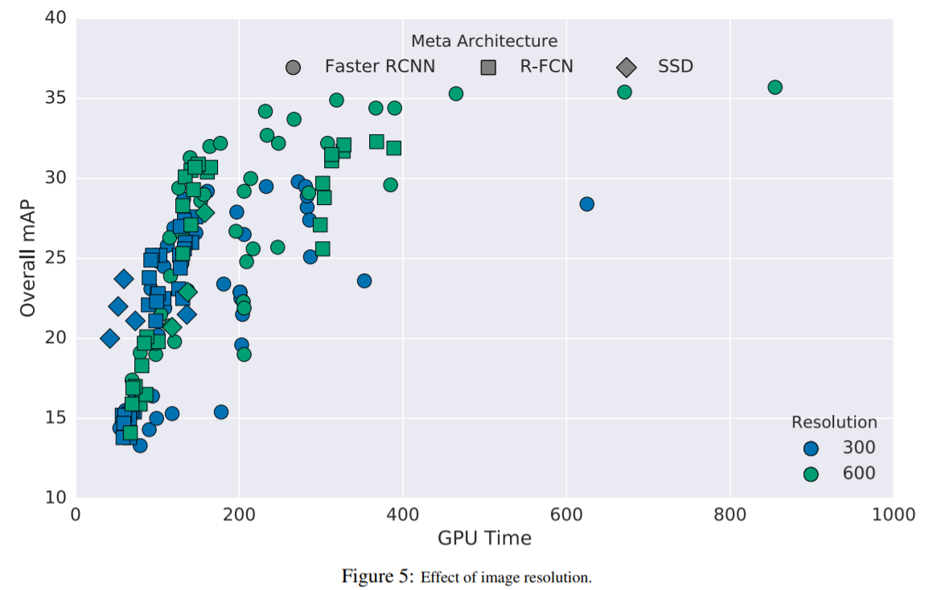
Der Effekt der Bildgröße
Notes:
Sie müssen auch berücksichtigen, wie sich die Auflösung der Bilder auf Ihr Objekterkennungsmodell auswirkt.
Mit der Auflösung meinen wir also die Breite und die Höhe des Bildes.
Und in dem Papier, auf das verwiesen wurde, sehen wir dieses Diagramm hier, wo sie einige Experimente gemacht haben und sie haben uns hier die Ergebnisse gezeigt.
Und wie wir sehen können, repräsentiert die blaue Farbe Bilder oder Modelle, die auf Bildern mit einer Auflösung von dreihundert mal dreihundert.
Und die grüne Farbe repräsentiert Modelle, die auf Bildern mit einer Größe von sechshundert mal sechshundert trainiert wurden.
Und wieder steht der Kreis für CNN.
Das Quadrat repräsentiert unsere Offseason und das abgerundete Quadrat repräsentiert hier SSD.
Von hier aus können wir das also sehen.
Wir können einige unmittelbare Dinge sehen, zum Beispiel, wenn wir wählen.
Oder wenn wir große Bilder von sechshundert mal sechshundert in unserer Eingabe haben, sehen wir, dass insgesamt Tessera,
CNN besser abschneidet. Also die Genauigkeit oder die mittlere durchschnittliche Präzision ist viel besser, wenn man schneller arbeitet.
Unser CNN.
Und hier sehen wir, dass am unteren Ende, wenn wir zum Beispiel hier SSD wählen und mit dreihundert dreihundert Bildern, sehen Sie, dass wir hier einige gute durchschnittliche Genauigkeiten und sehr gute Geschwindigkeit in Bezug auf die Vorhersage.
Das ist also etwas, das Sie auch in Betracht ziehen sollten.
Und ich habe das selbst erlebt, als ich in der Industrie gearbeitet habe.
Irgendwann haben wir die Größe unserer Bilder geändert, um sie an das neuronale Netzwerk anzupassen, das zum Beispiel sechs mal sechshundert als Eingaben.
Aber ich erkannte, dass, wenn wir irgendwie nachschauen oder einfach einen Bereich in unserem Bild auswählen und diesen Bereich einfach beschneiden können sechshundert mal sechshundert, dann würden wir viel bessere Ergebnisse erhalten, weil das Objekt dann nicht sehr klein aussehen, weil es klein aussehen wird, wenn wir ein großes Bild verkleinern und es nur sechshundert mal sechshundert.
Wir haben also einige Entscheidungen getroffen, basierend auf dem, was wir darüber wissen, wie sich das Modell in Bezug auf die Bildauflösung die beim Training verwendet wurde. Dies ist also etwas, das Sie berücksichtigen sollten.
Denken Sie immer daran, dass, wenn Sie ein bestimmtes Bild, eine bestimmte Größe oder eine bestimmte Bildauflösung für Ihr Modell wählen, dies Wenn Sie ein bestimmtes Bild, eine bestimmte Größe oder eine bestimmte Bildauflösung für Ihr Modell wählen, bedeutet dies, dass Sie jedes Mal, wenn Sie neue Bilder an das Modell übergeben müssen, diese auf diese bestimmte Auflösung anpassen müssen. diese spezifische Auflösung anpassen müssen.
Und wenn Sie kleine Objekte in Ihrem Bild haben und Ihr Bild groß ist, dann passiert Folgendes, wenn Sie wenn Sie es verkleinern, sieht das Objekt sehr klein aus.
Und wenn das Objekt sehr klein aussieht, kann es für das neuronale Netzwerk schwieriger sein, es zu erkennen.
In diesem speziellen Fall müssen Sie das also für uns herausfinden.
Wie ich bereits erwähnt habe, haben wir zum Beispiel einige Prioritätsinformationen verwendet, die wir von einigen Sensoren hatten.
einigen Sensoren hatten, und wir waren in der Lage, zumindest zu sagen, wo das Modell mit einer gewissen relativen Präzision existiert.
Natürlich war das keine gute Entscheidung.
Sonst hätten wir die Objekterkennung mit Deep Learning gar nicht erst eingesetzt.
Aber wir hatten eine Art von.
Und Informationen, die uns sagen, dass zum Beispiel in dieser bestimmten Region das Objekt existiert.
Was wir also getan haben, war, unser Bild einfach sechshundert mal sechshundert zu verkleinern und das dann von hier aus dem Netzwerk zu übertragen, anstatt die Größe unseres gesamten großen Bildes zu ändern.
Und das sind sehr wichtige Punkte, die Sie bei der Wahl Ihrer Objekterkennungsarchitektur berücksichtigen sollten.
Bei der Auswahl Ihres Objekterkennungsmodells, also der Architektur für Ihren Objekterkennungstest, müssen Sie
müssen Sie auch berücksichtigen, wie sich die Auflösung der Bilder auf Ihr Objekterkennungsmodell auswirkt.
Mit der Auflösung meinen wir also die Breite und die Höhe des Bildes.
Und in dem Papier, auf das verwiesen wurde, sehen wir dieses Diagramm hier, wo sie einige Experimente gemacht haben und sie haben uns hier die Ergebnisse gezeigt.
Und wie wir sehen können, repräsentiert die blaue Farbe Bilder oder Modelle, die auf Bildern mit einer Auflösung von dreihundert mal dreihundert.
Und die grüne Farbe repräsentiert Modelle, die auf Bildern mit einer Größe von sechshundert mal sechshundert trainiert wurden.
Und wieder steht der Kreis für CNN.
Das Quadrat repräsentiert unsere Offseason und das abgerundete Quadrat repräsentiert hier SSD.
Von hier aus können wir das also sehen.
Wir können einige unmittelbare Dinge sehen, zum Beispiel, wenn wir wählen.
Oder wenn wir große Bilder von sechshundert mal sechshundert in unserer Eingabe haben, sehen wir, dass insgesamt Tessera,CNN besser abschneidet.
Also die Genauigkeit oder die mittlere durchschnittliche Präzision ist viel besser, wenn man schneller arbeitet. Unser CNN.
Und hier sehen wir, dass am unteren Ende, wenn wir zum Beispiel hier SSD wählen und mit dreihundert dreihundert Bildern, sehen Sie, dass wir hier einige gute durchschnittliche Genauigkeiten und sehr gute Geschwindigkeit in Bezug auf die Vorhersage.
Das ist also etwas, das Sie auch in Betracht ziehen sollten.
Und ich habe das selbst erlebt, als ich in der Industrie gearbeitet habe.
Irgendwann haben wir die Größe unserer Bilder geändert, um sie an das neuronale Netzwerk anzupassen, das zum Beispiel sechs mal sechshundert als Eingaben.
Aber mir wurde klar, dass wir viel bessere Ergebnisse erzielen würden, wenn wir irgendwie einen Bereich in unserem Bild auswählen und diesen Bereich auf 600 x 600 verkleinern könnten, denn dann würde das Objekt nicht mehr so klein aussehen, wenn wir ein großes Bild verkleinern und es nur auf 600 x 600 verkleinern.
Wir haben also einige Entscheidungen getroffen, basierend auf dem, was wir darüber wissen, wie sich das Modell in Bezug auf die Bildauflösung die beim Training verwendet wurde.
Dies ist also etwas, das Sie berücksichtigen sollten.
Denken Sie immer daran, dass, wenn Sie ein bestimmtes Bild, eine bestimmte Größe oder eine bestimmte Bildauflösung für Ihr Modell wählen, dies Wenn Sie ein bestimmtes Bild, eine bestimmte Größe oder eine bestimmte Bildauflösung für Ihr Modell wählen, bedeutet dies, dass Sie jedes Mal, wenn Sie neue Bilder an das Modell übergeben müssen, diese auf diese bestimmte Auflösung anpassen müssen. diese spezifische Auflösung anpassen müssen.
Und wenn Sie kleine Objekte in Ihrem Bild haben und Ihr Bild groß ist, dann passiert Folgendes, wenn Sie wenn Sie es verkleinern, sieht das Objekt sehr klein aus.
Und wenn das Objekt sehr klein aussieht, kann es für das neuronale Netzwerk schwieriger sein, es zu erkennen.
In diesem speziellen Fall müssen Sie das also für uns herausfinden.
Wie ich bereits erwähnt habe, haben wir zum Beispiel einige Prioritätsinformationen verwendet, die wir von einigen Sensoren hatten.
Sonst hätten wir die Objekterkennung mit Deep Learning gar nicht erst eingesetzt. Aber wir hatten eine Art von.
Und Informationen, die uns sagen, dass zum Beispiel in dieser bestimmten Region das Objekt existiert.
Was wir also getan haben, war, unser Bild einfach sechshundert mal sechshundert zu verkleinern und das dann von hier aus dem Netzwerk zu übertragen, anstatt die Größe unseres gesamten großen Bildes zu ändern.
Und das sind sehr wichtige Punkte, die Sie bei der Wahl Ihrer Objekterkennungsarchitektur berücksichtigen sollten.

Slide 83
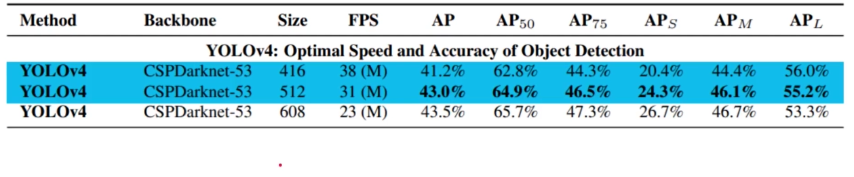
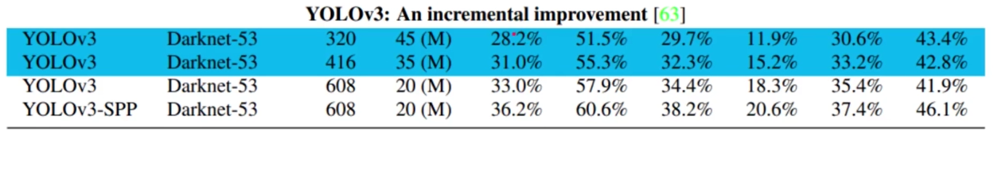
Notes:
Wir haben also auch in Bezug auf die Geschwindigkeit zugelegt.
Also nur zwischen zwei Versionen von YOLO.
Sie werden also drei Sie werden, bevor wir tatsächlich in Bezug auf Geschwindigkeit und Genauigkeit zu erhöhen.
Aber was wir jetzt wissen müssen oder was wir gerne wissen würden, ist, wie ist das im Vergleich zu den vorher erwähnten neuronalen Netzen wie CNN und SSP? Beginnen wir also mit SSD.
SSD ist, wie ich bereits erwähnt habe, normalerweise schneller als Tessera und CNN.
Wenn wir uns also SSD ansehen.
Wenn sie nicht die gleiche Bildauflösung verwendet haben, können wir nicht direkt vergleichen, sagen wir mal, wir haben nicht die gleichen Bildauflösungen hier, also nehmen wir einfach dreihundertdreihundert Bildauflösungen für SSD und vergleichen es mit vierhundertsechzehn mal vierhundertsechzehn für Ihre.
Also hier für uns, wir hatten tatsächlich dreiundvierzig Bilder pro Sekunde in Bezug auf die Geschwindigkeit der Vorhersage, also im Vergleich zu YOLO vorher ist es schneller.
Aber in Bezug auf die Genauigkeit sehen wir hier, dass sie viel, viel niedriger ist als bei YOLO vorher.
Also fast 16 Prozent Unterschied.
Und das bedeutet, was würden Sie lieber haben?
Hätten Sie hier lieber ein bisschen mehr Geschwindigkeit?
Also etwa oder fünf Bilder mehr pro Sekunde?
Oder hätten Sie lieber mehr Präzision bei all der kleinen oder geringeren Geschwindigkeit im Vergleich zur SSD?
Das ist also eine weitere Sache, über die Sie eine Entscheidung treffen müssen.
Und natürlich, wenn wir über Geschwindigkeit sprechen, sprechen wir normalerweise über YOLO, obwohl es eine etwas langsamere Geschwindigkeit hat und im Vergleich zu SSD.
Aber die Genauigkeit, die es hat, die durchschnittliche Präzision, die es hat, ist viel, viel besser.
Daher verwenden wir hier normalerweise YOLO und auch jenseits von 30 Bildern pro Sekunde sind wir bei der Echtzeit.
Diese zusätzlichen sechs oder fünf Bilder pro Sekunde bringen uns also nicht so viele Vorteile im Vergleich zu dem Präzisionsverlust hier. dem Verlust an Präzision hier.
Und schließlich schauen wir uns Tessera an, CNN mit den 50 hier, und was wir sehen können, ist das.
Insgesamt ist YOLO besser als Tessera, CNN, in Bezug auf die Präzision und in Bezug auf die Bilder pro Sekunde schneller, CNN ist sehr, sehr langsam.
Aber natürlich ist das kein vollständiger Vergleich.
Ich sollte das jetzt erwähnen.
Wie Sie hier sehen können, zeigen wir zum Beispiel nur Ergebnisse von Ihnen mit Visagie 16.
Also mit vier, wenn man zum Beispiel das Backbone auf Inception V zwei ändert, dann werden wir wahrscheinlich mehr an Präzision gewinnen.
Also werden wir vielleicht näher an diesen Wert hier für YOLO V V für kommen.
Und das Gleiche gilt für Pazira, CNN.
Wie Sie sehen können, verwenden wir hier Ihr Netto 50.
Und das bedeutet, dass wir keinen gründlichen Vergleich machen.
Aber dennoch, insgesamt ist YOLO V for viel, viel besser in Bezug auf Geschwindigkeit und Genauigkeit. Wenn wir also eine Art Kompromiss machen, denke ich, dass YOLO vorher hier am besten abschneidet.
Wenn Sie also das Beste in Bezug auf Geschwindigkeit und Genauigkeit wollen, dann sollten Sie wahrscheinlich mit YOLO gehen und wir werden gehen oder ich werde Ihnen später ein Diagramm zeigen, wie Sie die Entscheidungen auf der Basis der Auswahl treffen, die Sie haben.
Wollen Sie also Echtzeit oder wollen Sie mehr Präzision?
Ich werde Ihnen in Zukunft eine Art Leitfaden und Videos zeigen, wie Sie dies tun können.
Bisher haben wir uns SSD und unsere CNN-Netzwerke angesehen, aber wir werden auch das Yulo-Netzwerk im Diskurs auch behandeln.
Aber in diesem Referenzpapier wird Ihr Deep-Learning-Modell nicht behandelt.
Deshalb habe ich mir die Papiere für Ihren Algorithmus angesehen und den Teil genommen, in dem sie Vergleiche mit SSD und Yulo anstellen.
Teil genommen, wo sie Vergleiche mit SSD und CNN anstellen.
Also schauen wir uns erst einmal nur YOLO V 4 an.
Also im Moment gibt es eigentlich eine neue Version von YOLO, das ist V fünf.
Das ist der Stand vom Oktober.
Aber die neue Architektur oder die neue V fünf ist eigentlich nur der Code, der veröffentlicht wurde. Und es gibt noch keinen offiziellen Artikel, der veröffentlicht wurde und er ist besser als vorher, was die Genauigkeit angeht.
Aber im Moment werde ich nur das Vorher erwähnen, denn das ist das Papier, in dem wir die Experimente haben, die sie gemacht haben und die Vergleiche mit anderen DiPiero-Netzwerken.
Und das ist das, was wir für den Moment brauchen.
Und wie wir hier für Sie sehen können, bevor sie als Backbone CSP Darknet dreiundfünfzig, die eine Art von Klassifizierung Deep-Learning-Modell ist, genau wie Inception V zwei, zum Beispiel, oder resonieren verwendet. Und mit diesem Modell hier, sie haben eine durchschnittliche Präzision von einundvierzig Punkt zwei Prozent. Und wir Dunleavy, für wenn wir die Bildauflösung hier ändern, also hier für 16 ist die Größe des Bildes.
Also für 16 mal vier, 16, das ist fünf, 12 mal fünf, 12.
Und das hier ist sechshundert und acht mal sechshundert und acht.
Und wir können sehen, dass die durchschnittliche Genauigkeit hier hoch ist.
Sie liegt also bei dreiundvierzig Prozent.
Und wenn wir uns die vorherige Version von YOLO V drei ansehen, sehen wir, dass sie natürlich die fünfzig drei als Grundgerüst.
Sie haben das nicht verwendet, das war ein Zusatz in vier und die Bildauflösungen, die verwendet wurden, sind drei, vierundzwanzig, sechzehn und sechshundertundacht.
Und gerade hier, wenn wir uns die durchschnittliche Genauigkeit anschauen, sehen wir diesen riesigen Sprung in der Genauigkeit. Von achtundzwanzig Komma zwei Prozent auf einundvierzig Prozent.
Hier hatten wir also tatsächlich dreiundvierzig Bilder pro Sekunde in Bezug auf die Geschwindigkeit der Vorhersage, also im Vergleich zu YOLO vorher ist es schneller.
Aber in Bezug auf die Genauigkeit sehen wir hier, dass sie viel, viel niedriger ist als bei YOLO vorher. Also fast 16 Prozent Unterschied.
Und das bedeutet, was würden Sie lieber haben?
Hätten Sie hier lieber ein bisschen mehr Geschwindigkeit?
Also etwa oder fünf Bilder mehr pro Sekunde?
Oder hätten Sie lieber mehr Präzision bei all der kleinen oder geringeren Geschwindigkeit im Vergleich zur SSD?
Das ist also eine weitere Sache, über die Sie eine Entscheidung treffen müssen.
Und natürlich, wenn wir über Geschwindigkeit sprechen, sprechen wir normalerweise über YOLO, obwohl es eine etwas langsamere Geschwindigkeit hat und im Vergleich zu SSD.
Aber die Genauigkeit, die es hat, die durchschnittliche Präzision, die es hat, ist viel, viel besser.
Daher verwenden wir hier normalerweise YOLO und auch jenseits von 30 Bildern pro Sekunde sind wir bei der Echtzeit.
Diese zusätzlichen sechs oder fünf Bilder pro Sekunde bringen uns also nicht so viele Vorteile, verglichen mit dem Präzisionsverlust hier.
Und schließlich schauen wir uns Tessera an, CNN mit den 50 hier, und was wir sehen können, ist das.
Insgesamt ist YOLO besser als Tessera, CNN, in Bezug auf die Präzision und in Bezug auf die Bilder pro Sekunde
schneller, CNN ist sehr, sehr langsam.
Aber natürlich ist das kein vollständiger Vergleich.
Ich sollte das jetzt erwähnen.
Wie Sie hier sehen können, zeigen wir zum Beispiel nur Ergebnisse von Ihnen mit Visagie 16.
Also mit vier, wenn man zum Beispiel das Backbone auf Inception V zwei ändert, dann werden wir wahrscheinlich mehr an Präzision gewinnen.
Also werden wir vielleicht näher an diesen Wert hier für YOLO V V für kommen.
Und das Gleiche gilt für Pazira, CNN.
Wie Sie sehen können, verwenden wir hier Ihr Netto 50.
Und das bedeutet, dass wir keinen gründlichen Vergleich machen.
Aber dennoch, insgesamt ist YOLO V for viel, viel besser in Bezug auf Geschwindigkeit und Genauigkeit.
Wenn wir also eine Art Kompromiss machen, denke ich, dass YOLO vorher hier am besten abschneidet.
Wenn Sie also das Beste in Bezug auf Geschwindigkeit und Genauigkeit wollen, dann sollten Sie sich wahrscheinlich für YOLO entscheiden, und wir werden oder ich werde Ihnen später ein Diagramm zeigen, wie Sie die Entscheidungen basierend auf den Möglichkeiten, die Sie haben, treffen können.
Wollen Sie also Echtzeit oder wollen Sie mehr Präzision?
Ich werde Ihnen in Zukunft eine Art Leitfaden und Videos zeigen, wie Sie das machen können.

Slide 84
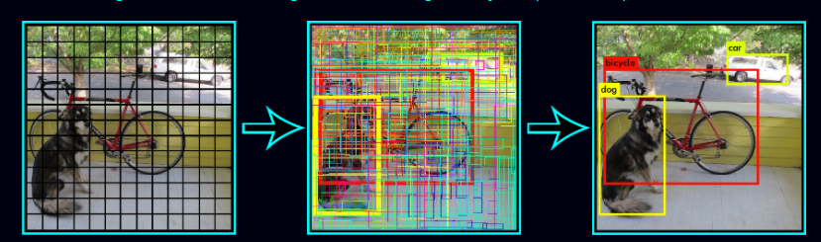
How It Works
https://robocademy.com/2020/05/01/a-gentle-introduction-to-yolo-v4-for-object-detection-in-ubuntu-20-04/
Notes:
Frühere Erkennungssysteme verwenden Klassifizierer oder Lokalisierer, um die Erkennung durchzuführen. Sie wenden das Modell auf ein Bild an mehreren Stellen und Skalen an. Regionen mit hoher Punktzahl im Bild werden als Erkennungen betrachtet.
Wir verwenden einen völlig anderen Ansatz. Wir wenden ein einziges neuronales Netzwerk auf das gesamte Bild an. Dieses Netzwerk unterteilt das Bild in Regionen und sagt Bounding Boxes und Wahrscheinlichkeiten für jede Region voraus. Diese Bounding Boxes werden mit den vorhergesagten Wahrscheinlichkeiten gewichtet.

Slide 85
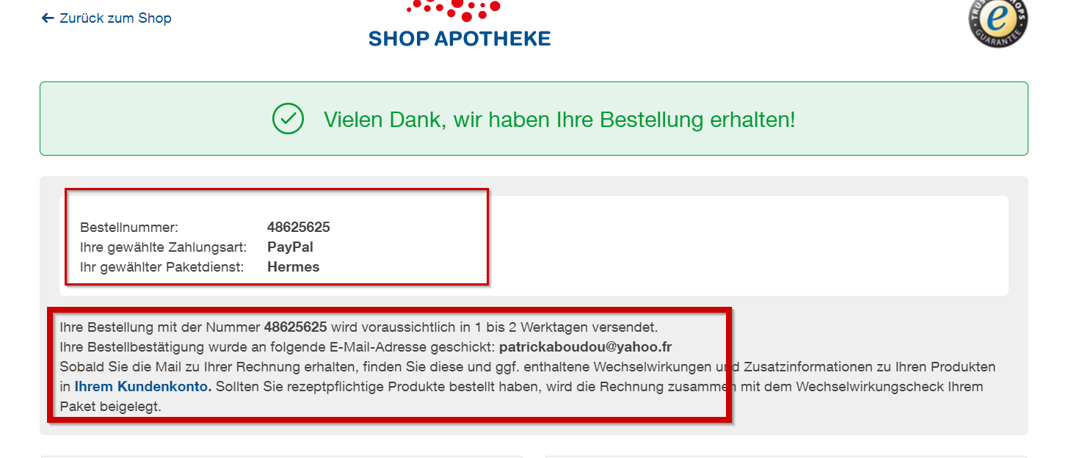

Slide 86
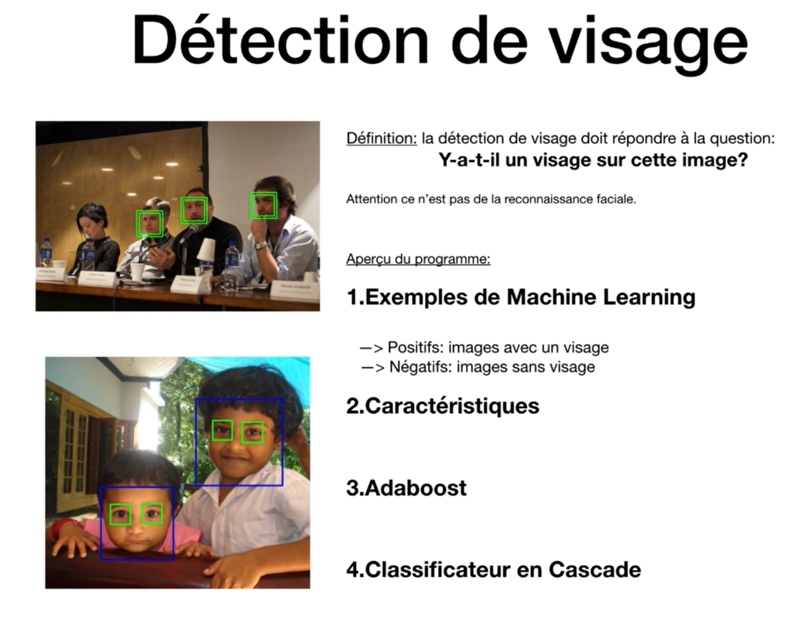

Slide 87
Données MNIST

Slide 88
Deep Learning
L'ensemble de données MNIST est un ensemble de données classique dans le domaine du Deep Learning.
Passons rapidement à l'essentiel puisque nous l'utiliserons assez fréquemment au cours de cette partie du cours !

Slide 89
Deep Learning
Heureusement, ces données sont faciles d'accès avec Keras. Nous allons les télécharger :
60,000 images d’entraînement
10,000 images de test

Slide 90
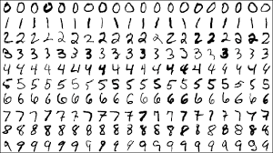
Deep Learning
L'ensemble de données MNIST contient des chiffres manuscrits uniques de 0 à 9

Slide 91
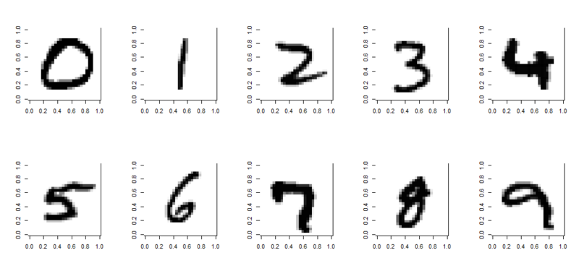
Deep Learning
Une image à un seul chiffre peut être représentée sous forme de tableau

Slide 92
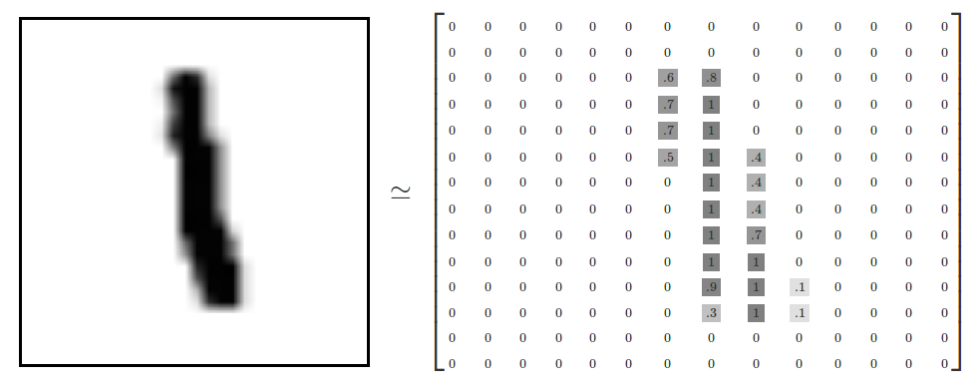
Deep Learning
Plus précisément, 28 par 28 pixels

Slide 93
Deep Learning
Les valeurs représentent l'image en niveaux de gris

Slide 94
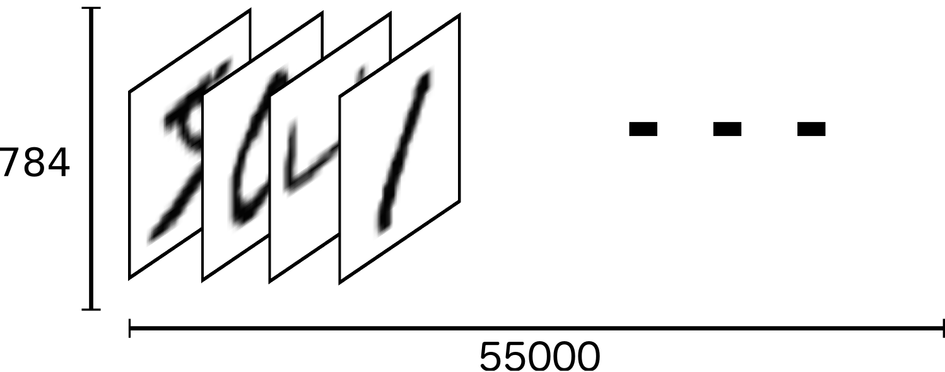
Deep Learning
On peut considérer le groupe entier des 60 000 images comme un tableau en 4-dimensions. 60000 images de 1 canal 28 pixels par 28.
60000

Slide 95
Deep Learning
Ce tableau a 4 dimensions
(60000,28,28,1)
(Samples,x,y,channels)
Pour des images en couleur, la dernière valeur de dimension serait 3 (RGB)

Slide 96
Deep Learning
Pour les labels, nous utiliserons le One-Hot Encoding.
Cela signifie qu'au lieu d'avoir des labels tels que "Un", "Deux", etc... nous aurons un seul tableau pour chaque image.

Slide 97
Deep Learning
Cela signifie que les labels d’origine des images sont donnés en tant que liste de nombres
[5,0,4,...,5,6,8]
Nous allons les convertir en one-hot encoding (facile avec Keras)

Slide 98
Deep Learning
Le label est représenté en fonction de la position de l'index dans le tableau des labels.
Le label correspondant sera un 1 à l'emplacement de l'index et un 0 partout ailleurs.
Par exemple, 4 aurait ce tableau de label :
[0,0,0,0,1,0,0,0,0,0]

Slide 99
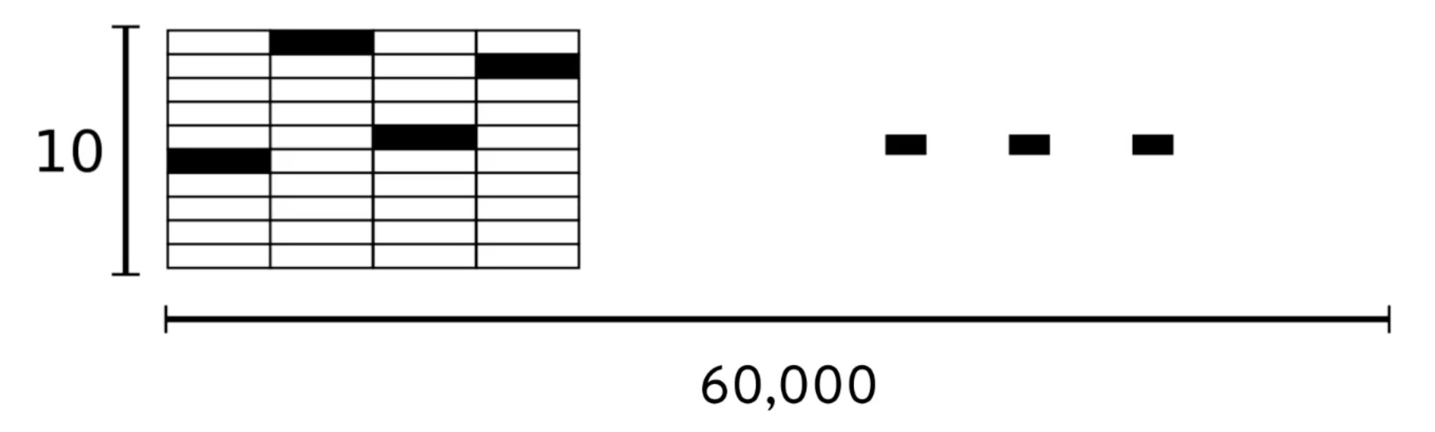
Deep Learning
En résultat, les labels pour les données d’entraînement finissent par être un large tableau en 2-d (60000,10) :

Slide 100
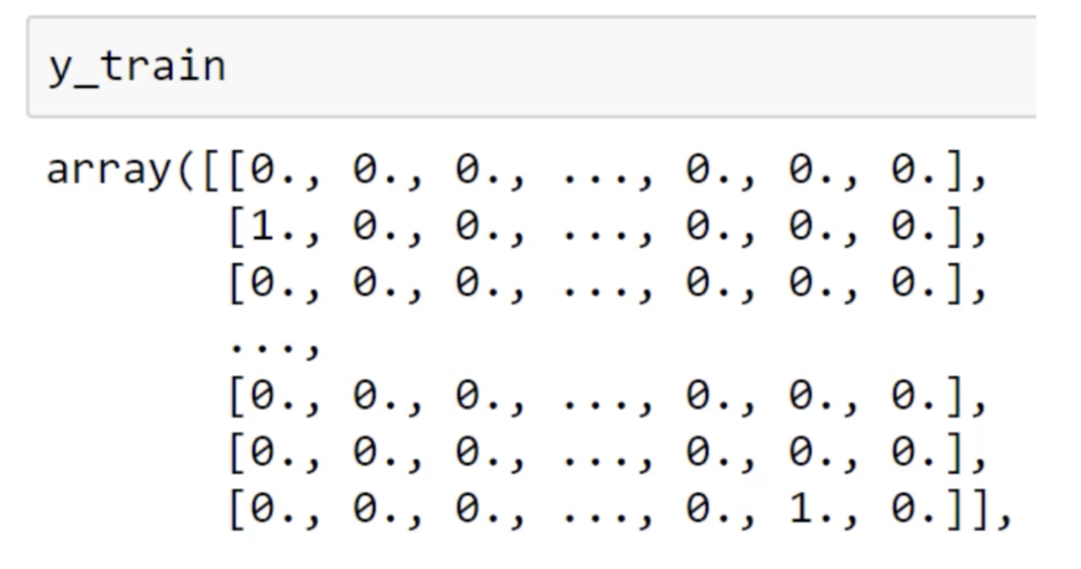
Deep Learning
En résultat, les labels pour les données d’entraînement finissent par être un large tableau en 2-d (60000,10) :

Slide 101
Deep Learning
Maintenant que nous comprenons bien le dataset MNIST et l’encodage one-hot, appliquons nos nouvelles connaissances aux CNNs avec Keras sur ce dataset !

Slide 102
CNN avec MNIST
PARTIE 1 - Data

Slide 103
CNN avec MNIST
PARTIE 2 - Modèle et Entraînement

Slide 104
CNN avec MNIST
PARTIE 3 - Évaluation du Modèle

Slide 105
CNN avec CIFAR-10
PARTIE 1 - Data

Slide 106
Deep Learning
Le dataset CIFAR-10 sont des images 32x32 de 10 objets différents :
Avion, Voiture, Oiseau, Chat, Cerf, Chien, Grenouille, Cheval, Bateau, Camion
Ce sont des images en couleur !

Slide 107
Deep Learning
Dans cette série de vidéos, nous ré-utiliserons une grande partie du code CNN précédent, nous nous concentrerons donc uniquement sur les nouveaux ajouts dus à l'introduction de 3 canaux de couleur (RGB).

Slide 108
CNN avec CIFAR-10
PARTIE 2 - Évaluation du Modèle

Slide 109
Téléchargement
Des Données Images

Slide 110
Deep Learning
Jusqu'à présent, nous n'avons traité que d’ensembles de données pré-conditionnés tels que le MNIST et le CIFAR-10.
Mais qu'en est-il du travail avec des fichiers d'images réelles ? Comme les fichiers .jpg ou .png ?

Slide 111
Deep Learning
Découvrons les outils intégrés de TensorFlow pour générer des batchs de données d'images à partir de répertoires contenant de vrais fichiers.
Nous devons d'abord télécharger un gros fichier zip de données.

Slide 112
Deep Learning
Cet ensemble de données est disponible sous la forme d'un fichier zip appelé cell_images.zip
Ce fichier est disponible directement depuis le site web moncoachdata.com (le lien est présent dans les ressources de cette vidéo)
Voyons comment obtenir ces données directement à partir de code Python !

Slide 113
CNN sur des images réelles Partie 1 - Data

Slide 114
CNN sur des images réelles Partie 2 - ImageDataGenerator

Slide 115
CNN sur des images réelles Partie 3 - Création du Modèle

Slide 116
CNN sur des images réelles Partie 4 - Évaluation du Modèle

Slide 117
Exercice CNN

Slide 118
Solution Exercice CNN

